Slide 1

智慧果园整体建设方案

Slide 2
目录
【智慧果园管理云平台】
【果园生产管理】
【果园四情监测系统】
【果品溯源】
【植保无人机的应用】
【农产品电子商务平台】
【果园生态环境数据监测】
【生态休闲果园】

Slide 3
果园的智慧化管理需求
国家战略
“互联网+”行动计划正式成为国家战略的一部分，传统农业向“互联网+农业”新形态发展
带动种植农户脱贫
农业发展要求
生产效率提高需求
精细农业的要求，如精准控制、实时监控、病害警示等
行业规范要求
劳动力成本控制
规范种养管理要求（技术、用药、用料、水肥等）
食品安全需求
劳动者工作环境
改善要求
为社会提供安全食品的要求

Slide 4
果园的智慧化应用模式
“四情”监测：
墒情、苗情、虫情、灾情
“四情”监测
果园生产管理：
智能化控制，农业技术指导
品牌经营：
品牌网站，电商交易平台
果园生产管理
果品溯源
生态休闲：
果树网上认领，周末果园
品牌经营
生态休闲
果品溯源：
加工环节、库存环节、运输环节、零售环节

Slide 5
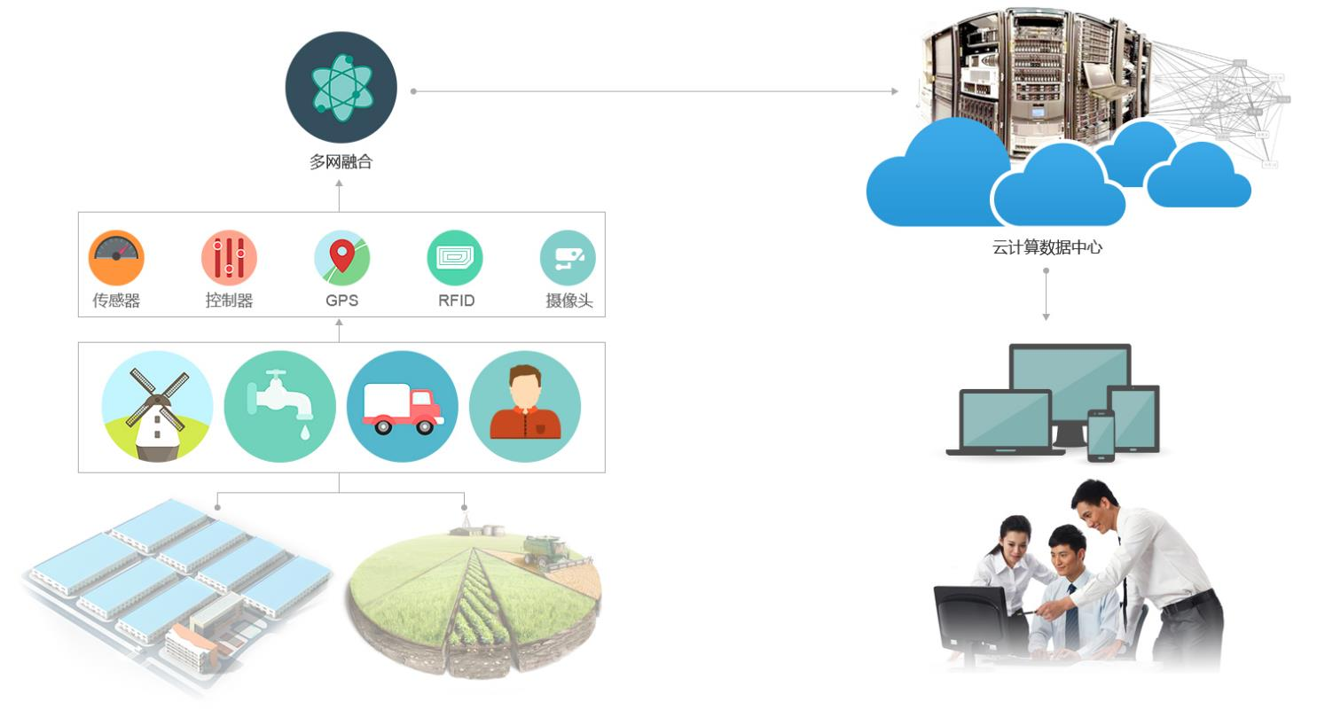
智慧果园管理云平台
人员
环境
设施
果品

Slide 6
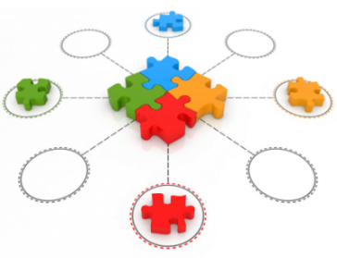
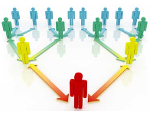

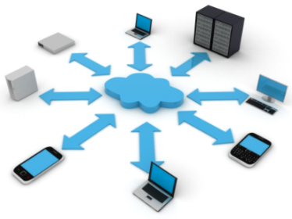
管理云平台主要功能
农商一体化管理
精准化种植管理
自动化设施管理
标准化农技作业
可视化农情监控
便捷化运营维护

Slide 7
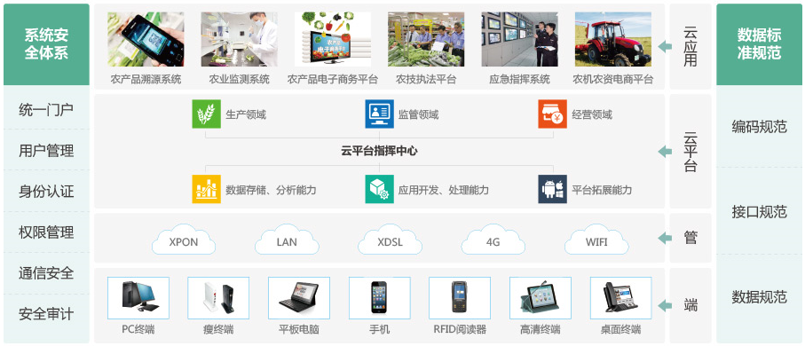
云平台架构

Slide 8
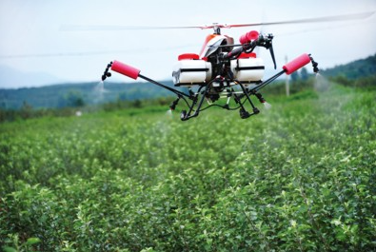
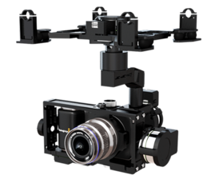
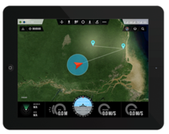
植保无人机的应用
果园药物喷洒
使用植保无人机进行药物作业，具有精准作业、高效环保、智能化、操作简单等特点，为农户节省大型机械和人力的成本。
果园信息监测
无人机对果园进行航拍，从航拍的图片影像资料中了解灌溉、土壤变异、病虫害等作物的生长环境、周期等各项指标，帮助农民更好地进行园区管理。
农业保险勘察
当农作物大面积受到自然侵害时，农业保险公司使用无人机查勘定损，有效地测定实际受灾面积。无人机具有机动快速的响应能力、高分辨率图像和高精度定位数据获取能力，可以高效地进行受灾定损任务。

Slide 9
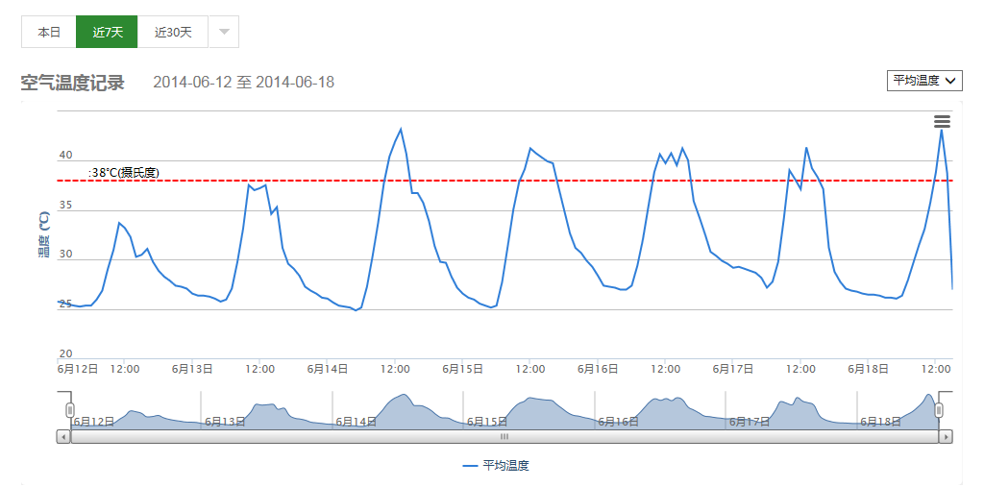
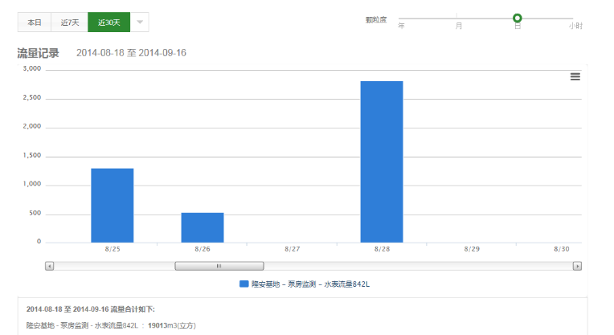
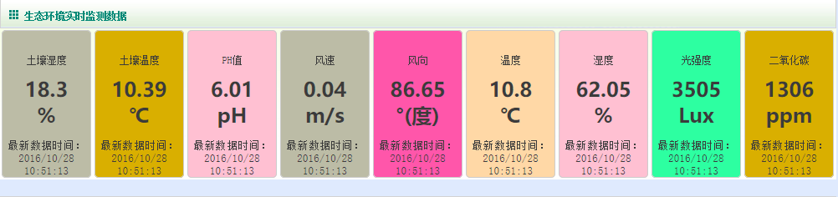
果园生态环境数据监测

Slide 10
果园生态监测部分硬件
设备 | 功能作用
气象/墒情站监测设备 | 一体化气象/墒情监测
病虫害远程监测设备 | 一体化病虫害远程监测
智能孢子监测设备 | 一体化病毒孢子监测
病虫害无公害处理设备 | 太阳能杀虫灯
水质检测设备 | 多参数水质快速分析（17项目）
土壤重金属检测设备 | 土壤重金属检测
土壤养分检测设备 | 土壤养分测定

Slide 11
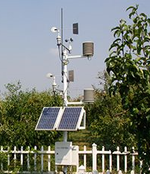
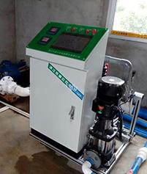
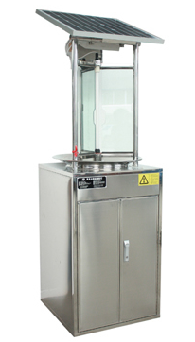
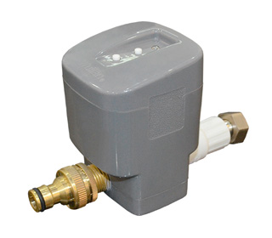
部分监控设备展示
农业气象监测站
采集土壤墒情，土壤温度，空气温度，空气相对湿度，辐射，风向，风速等。
自动施肥控制机
根据外部控制条件（如雨量、太阳辐射强度、土壤湿度等）自动实施灌溉及物联网监控。
自动虫情预报灯
在无人监管的情况下，能自动完成诱虫、杀虫、收集、分装、排水等系统作业。
自动灌溉电磁阀
通过智能移动终端设置不同作物对浇灌的不同的浇灌策略，实现自动化浇灌。

Slide 12
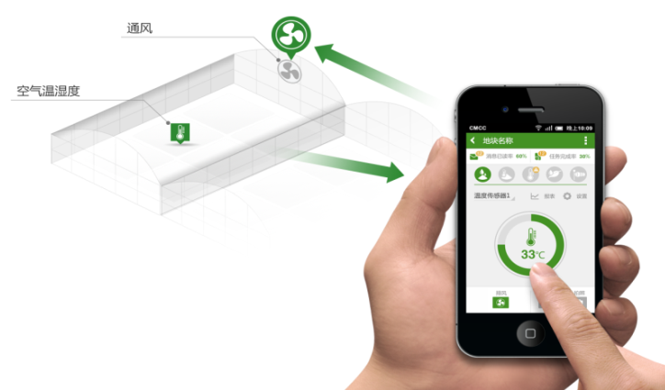
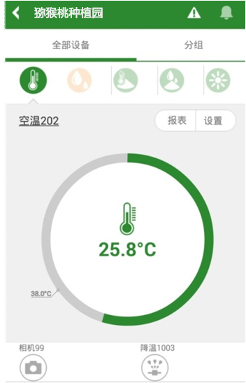
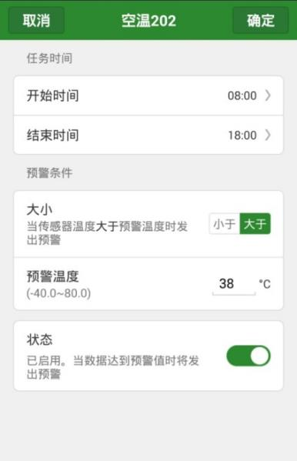
手机监控
天气变化
水肥使用
土壤状况
果树生长
设备运行
车辆定位
果园安防
人员考勤

Slide 13
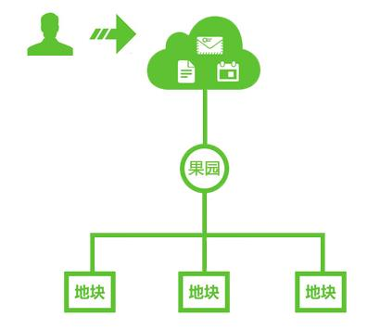

果园生产管理
标准化流程管理
自动化任务管理
人员作业效率分析

Slide 14
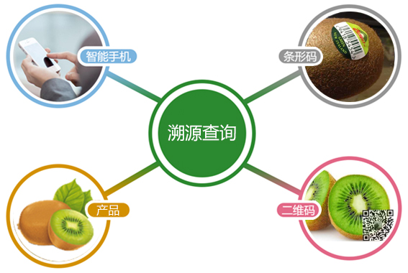
果品溯源
品牌产品介绍
全程图片展示
农药施肥记录
主要环境数据
历史视频回放
品牌资质认证
销售渠道信息

Slide 15
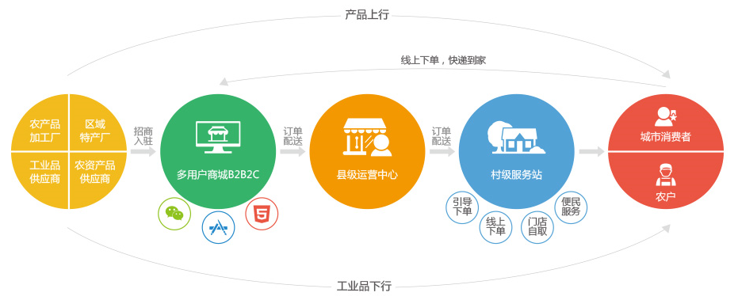
农产品电子商务平台

Slide 16
农产品电商流通模式
垂直电商
渠道一
XX农产品B2B平台/直营
渠道二
农产品
（农户）
农产品
经纪
批发商
（多级）
零售终端
消费者
渠道三
电商平台（淘宝、天猫、京东、亚马逊）

Slide 17
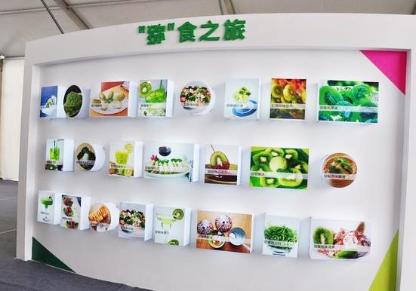
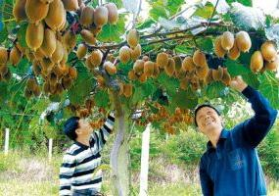
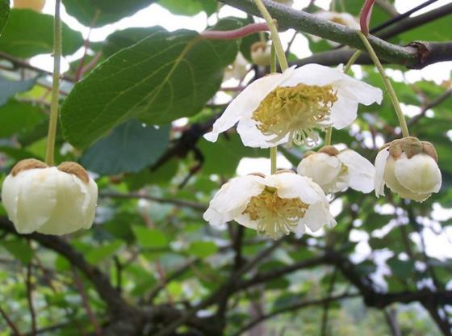
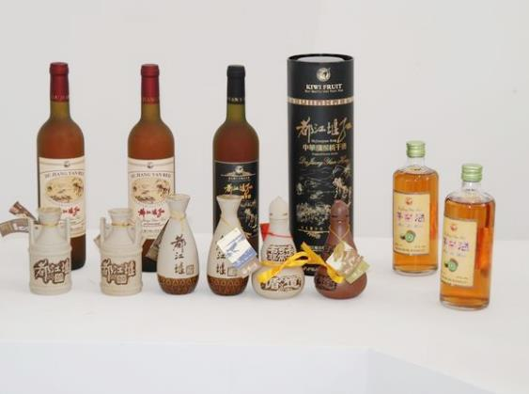
生态休闲果园
休闲观光果园，是随着近年来生活水平和城市化程度的提高、以及人们环保意识的增强而逐渐出现的集旅游、观光、采摘、休闲度假于一体，经济效益、生态效益和社会效益相结合的综合产物。
XX文化展览
家庭果园
生态观光
XX产品

Slide 18
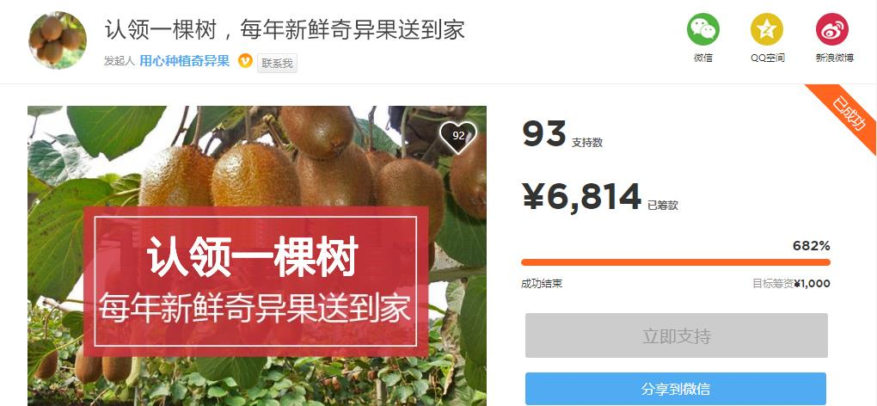
果树认领
消费者可众筹认领果树，通过手机查看XX的生长环境、农事管理（用肥用药情况）等环节，不仅能吃到放心无公害的水果，还可以参与体验到果园种植管理中去。

Slide 19
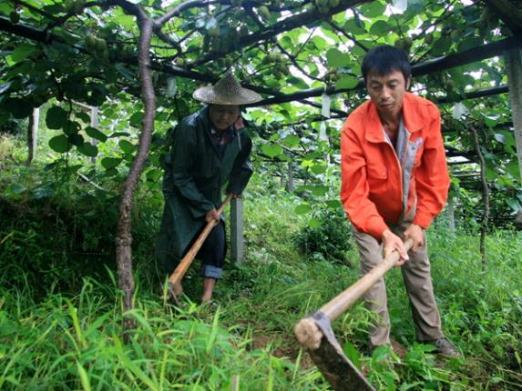
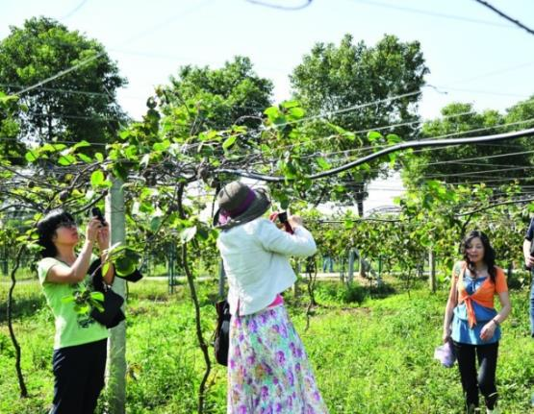
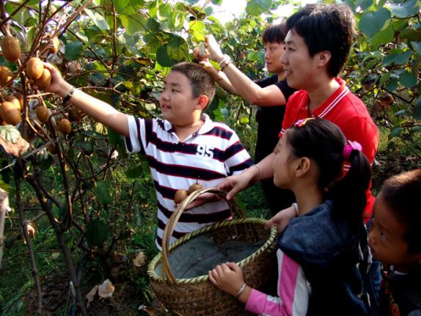
周末果园
消费都可以利用周末闲暇时间，到自己认领果树的果园里，放松心情，拥抱大自然，亲手参与果树的管理，在休闲健身的同时，享受农耕的乐趣。
果树半托管
果树全托管
采摘收获
Notes:
半托管：会员定期到果园管理自己的果树，基地提供农具、指导等。
全托管：基地负责管理果园的日常维护，除草除虫、浇水、松土等一切管理。
果实收获：自己亲手采摘所认领果树上的果实、与家人共享丰收的喜悦。

Slide 20
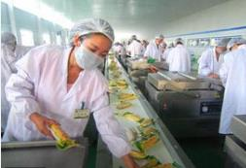
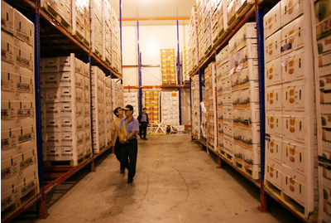
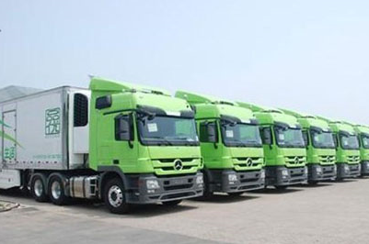
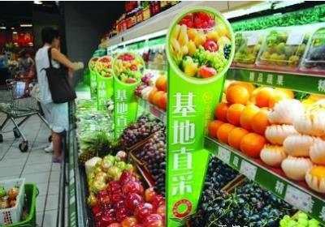
二次加工产业带动
发展初期
产业化初级阶段
产业化高级阶段
引进果品加工产业链相关企业，建立市场营销网络，打响品牌，构成产业化基础
产业链横向发展，在全国展开品牌连锁经营，实现产业化，规模化
产业链纵向发展，实现XX副产品研发、生产、销售一体化，促进产业创新和可持续发展
一旦项目实现规模化，三年内有望使得全县XX产业交易额在现有基础上年均增长30%以上，带动电子商务直接就业人数X000人左右，间接就业人数X0000人。
食品加工业
仓储业
物流运输业
零售业
Notes:
半托管：会员定期到果园管理自己的果树，基地提供农具、指导等。
全托管：基地负责管理果园的日常维护，除草除虫、浇水、松土等一切管理。
果实收获：自己亲手采摘所认领果树上的果实、与家人共享丰收的喜悦。

Slide 21
智慧果园主要建设内容
项目 | 建设内容
生产调度中心 | 计算机硬件、信息综合服务软件平台、LED拼接大屏展示中心及数据中心网络设备
果园物联网监测系统 | 气象/墒情站监测设备、病虫害远程监测设备、智能孢子监测设备、病虫害无公害处理设备
园区视频监控系统 | 果园远程视频监控
果树本体监测系统 | 利用一个点的监测来建立果树健康数据的监测，以点带面加强果树健康数据的建立
电子商务平台 | 品牌门户网站、在线商城网站、移动端门户等
农产品质量安全追溯系统 | 采集种植、农事活动、农资管理、人员规范管理、气象信息、作物生长过程记录等数据，形成溯源信息数据库。
水肥一体灌溉物联网系统 | 园域名水肥自动灌溉系统，节水节能实现智能化管理，主要包括自动化管理设备和园区管线敷设。
Notes:
半托管：会员定期到果园管理自己的果树，基地提供农具、指导等。
全托管：基地负责管理果园的日常维护，除草除虫、浇水、松土等一切管理。
果实收获：自己亲手采摘所认领果树上的果实、与家人共享丰收的喜悦。

Slide 22

谢 谢!

